Slide 1

Métodos e MODELOS
Avançados em Ciência
de dados
Aula 05 - Redes Neurais Recorrentes
(Long-short Term Memories - LSTMs)
Prof. Rafael G. Mantovani
Universidade Tecnológica Federal do Paraná (UTFPR)
Especialização em Ciência de Dados

Slide 2
Roteiro
1
Introdução
1.
1.
2
Redes Neurais Recorrentes (RNNs)
3
Tipos de RNNs
4
Treinamento de RNNs
5
LSTMs
6
Síntese / Próximas Aulas
7
Referências

Slide 3
Roteiro
1
Introdução
1.
1.
2
Redes Neurais Recorrentes (RNNs)
3
Tipos de RNNs
4
Treinamento de RNNs
5
LSTMs
6
Síntese / Próximas Aulas
7
Referências

Slide 4
Introdução
Prever o futuro é algo que fazemos o tempo todo …

Slide 5



Introdução
Prever o futuro é algo que fazemos o tempo todo …
se vai chover
ou não
preços de
produtos/ações
fala/pensamento
de alguém

Slide 6
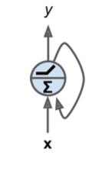

Introdução
Redes Neurais Recorrentes
(Recurrent Neural Networks - RNNs)
RNNs compões uma classe de RNAs que podem
prever o futuro (até certo ponto …)
- Séries temporais (time series)

Slide 7
Introdução
Série temporal:
é um conjunto sequencial de pontos de dados, constituída por uma ou várias variáveis ao longo do tempo, organizados em uma ordem cronológica adequada.
Tipos:
univariada: única variável de observação
multivariada: mais de uma variável

Slide 8
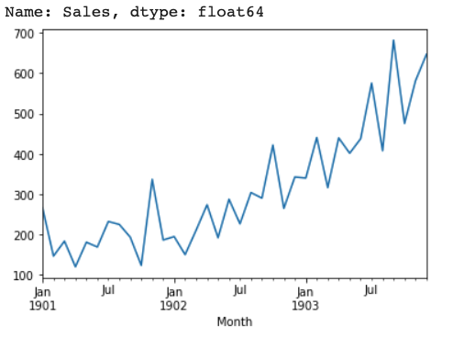
Introdução
Fluxo temporal

Slide 9
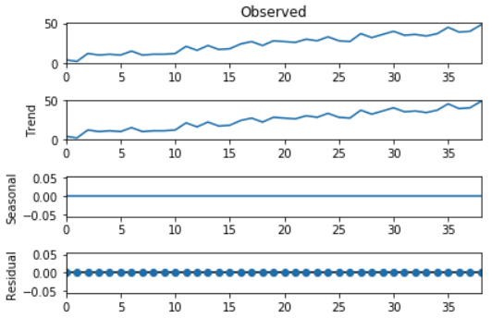
Introdução
Características:
Valores originais
Tendência dos valores
Sazonalidade
Resíduos = original - trend - seasonal

Slide 10
Introdução
RNNs podem analisar:
séries temporais
frases/sentenças (linguagem natural)
imagens
documentos/textos
arquivos de áudio

Slide 11
Introdução
Duas maiores dificuldades/problemas:
Gradientes Instáveis
dropout
normalização
outros otimizadores
memória limitada (short-term memory)
usando células/unidades mais robustas
LSTMs

Slide 12
Roteiro
1
Introdução
1.
1.
2
Redes Neurais Recorrentes (RNNs)
3
Tipos de RNNs
4
Treinamento de RNNs
5
LSTMs
6
Síntese / Próximas Aulas
7
Referências

Slide 13
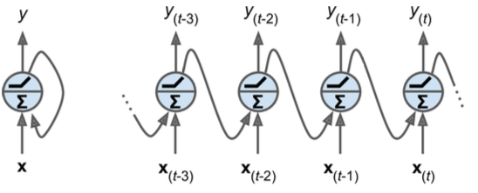
RNNs
neurônios
recorrentes
Figura de: Aurélien Gerón (2019)

Slide 14
RNNs
neurônios
recorrentes
Similar a uma rede feedforward, mas também tem conexões para trás
a cada instante de tempo (t), frame, a rede recebe inputs x(t), como também as entradas da iteração anterior y(t-1)
Como não existe saída anterior para t = 0, y(0) = 0
(t)
y(t-1)
(t)
Figura de: Aurélien Gerón (2019)

Slide 15
RNNs
RNNs → estendidas ao longo do tempo
mesmo neurônio representado uma ver por unidade de tempo

Slide 16
RNNs
RNNs → estendidas ao longo do tempo
mesmo neurônio representado uma ver por unidade de tempo
Fluxo temporal
Figura de: Aurélien Gerón (2019)

Slide 17
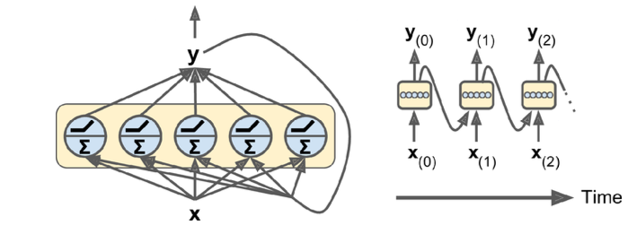
RNNs
Fluxo temporal (t)
Figura de: Aurélien Gerón (2019)

Slide 18
RNNs
Podemos também criar camadas com neurônios recorrentes
Fluxo temporal (t)
Figura de: Aurélien Gerón (2019)

Slide 19
RNNs
Podemos também criar camadas com neurônios recorrentes
Fluxo temporal (t)
inputs: vetores x(t), y(t-1) →para todo neurônio
Figura de: Aurélien Gerón (2019)

Slide 20
RNNs
Cada neurônio recorrente tem dois conjuntos de pesos:
wx: um conjunto de pesos ligados aos inputs x(t)
wy: outro conjunto ligado às saídas do instante de tempo anterior, y(t-1)
representação matricial: Wx, Wy

Slide 21
RNNs
Wx: conexão das inputs x(t) com os neurônios recorrentes
Wx

Slide 22
RNNs
Wy: conexão das saídas anteriores, y(t-1) com os neurônios recorrentes
Wy

Slide 23
RNNs
Wx: conexão das inputs x(t) com os neurônios recorrentes
Wy: conexão das saídas anteriores, y(t-1) com os neurônios recorrentes
Wx
Wy

Slide 24
RNNs
Ativação para única instância:
Ativação para mini-batch:
$$y_{(t)}=ϕ(W_{x}^{T}x_{(t)}+W_{y}^{T}y_{(t-1)}+b)$$
$$Y_{(t)}=ϕ([X_{(t)}Y_{(t-1)}]W+b)$$

Slide 25
RNNs
com:
Y(t): matriz contendo as saídas da rede
X(t): matriz contendo todas as entradas para todas as instâncias
Wx: matriz contendo os pesos para as entradas (instante de tempo corrente)
Wy: matriz contendo os pesos para as saídas anteriores (instante de tempo anterior)
𝜙: função de ativação
b: vetor de bias, com o bias para cada neurônio

Slide 26
RNNs
Fluxo temporal
Y(t) é uma função de X(t) e Y(t-1), que é função de X(t-1) e Y(t-2), e assim por diante.
Logo, Y(t) é função de todos valores de X desde t = 0
Figura de: Aurélien Gerón (2019)

Slide 27
RNNs
Células de Memória:
Saída do neurônio em um tempo t é uma função das entradas dos passos anteriores
forma de “memória”
parte da rede que preserva algum estado ao longo do tempo
estado da célula:
células simples, y(t) = h(t), mas para células mais complexas pode não ser o caso
$$h(t)=f(x(t),h(t-1))$$

Slide 28
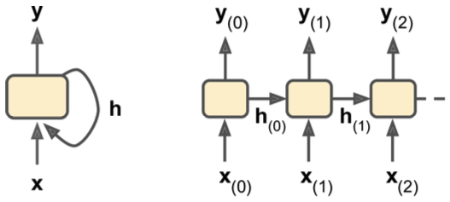
RNNs
Fluxo temporal
Figura de: Aurélien Gerón (2019)

Slide 29
RNNs
estado da célula
(memória)
Fluxo temporal
Figura de: Aurélien Gerón (2019)

Slide 30
Roteiro
1
Introdução
1.
1.
2
Redes Neurais Recorrentes (RNNs)
3
Tipos de RNNs
4
Treinamento de RNNs
5
LSTMs
6
Síntese / Próximas Aulas
7
Referências

Slide 31
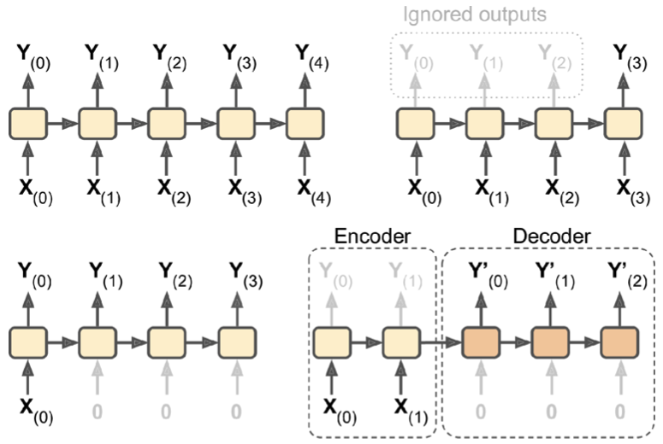
Tipos de RNNs
Figura de: Aurélien Gerón (2019)

Slide 32
Tipos de RNNs
01 - Sequence-to-Sequence
útil para predição de séries temporais como preços de ações (stock prices)
alimenta a rede com preços dos últimos N dias, e a rede prevê os preços do próximo dia (um dia a frente)
1
Figura de: Aurélien Gerón (2019)

Slide 33
Tipos de RNNs
02 - Sequence-to-vector
ignora todas as saídas exceto a última
alimentar a rede com uma sequência de palavras (review de um filme)
output é um score de sentimento, de [-1, +1]:
-1 (ódio)
+1 (amor)
2
Figura de: Aurélien Gerón (2019)

Slide 34
Tipos de RNNs
03 - Vector-to-Sequence
alimenta a rede com o mesmo exemplo de entrada (x) todos os instantes de tempo, até obter uma resposta final
Exemplo: input é uma imagem, e o output pode ser um título para a imagem
3
Figura de: Aurélien Gerón (2019)

Slide 35
Tipos de RNNs
04 - Encoder-Decoder
Sequence-to-Vector →Vetor-to-Sequence
Pode ser usada para gerar a tradução de uma frase entre diferentes linguagens
processamento de linguagem natural
4
Figura de: Aurélien Gerón (2019)

Slide 36
Roteiro
1
Introdução
1.
1.
2
Redes Neurais Recorrentes (RNNs)
3
Tipos de RNNs
4
Treinamento de RNNs
5
LSTMs
6
Síntese / Próximas Aulas
7
Referências

Slide 37
Treinamento
Treinamento:
trick: estender a rede ao longo do tempo (t)
aplicar backpropagation
BPTT: backpropagation through time

Slide 38
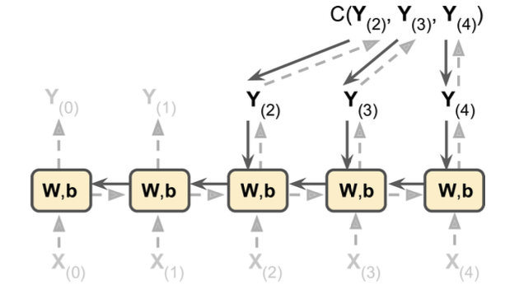
Treinamento
Fluxo temporal
Figura de: Aurélien Gerón (2019)

Slide 39
Treinamento
1
sinal flui pela rede
(forward)
Fluxo temporal
Figura de: Aurélien Gerón (2019)

Slide 40
Treinamento
2
sequência de
saída é avaliada
por uma função
de custo C
Fluxo temporal
Figura de: Aurélien Gerón (2019)

Slide 41
Treinamento
Função de custo pode ignorar alguns dos outputs
2
sequência de
saída é avaliada
por uma função
de custo C
Fluxo temporal
Figura de: Aurélien Gerón (2019)

Slide 42
Treinamento
3
gradientes são computados
e passados de volta pela rede
Fluxo temporal
Figura de: Aurélien Gerón (2019)

Slide 43
Treinamento
4
ajustar os pesos
usando BPTT
W’, b’
W’, b’
W’, b’
W’, b’
W’, b’
Fluxo temporal
Figura de: Aurélien Gerón (2019)

Slide 44
Treinamento
Passos gerais para treinamento de RNNs:
1. Propagar sinal
2. Computar a estimativa de erro (custo)
3. Calcular os gradientes
propagar de volta pela rede, considerando todos os instantes de tempo
4. Atualizar os pesos (W, b) via BPTT

Slide 45
Treinamento
Obs: os gradientes voltam e consideram todas as saídas (outputs) usadas pela função de custo, não apenas o último valor
Fluxo temporal
Figura de: Aurélien Gerón (2019)

Slide 46
Treinamento
Obs 2: como os mesmos parâmetros (W, b) são usados a cada instante de tempo, o BPTT faz o ajuste considerando todos os instantes de tempo
Fluxo temporal
Figura de: Aurélien Gerón (2019)

Slide 47
Roteiro
1
Introdução
1.
1.
2
Redes Neurais Recorrentes (RNNs)
3
Tipos de RNNs
4
Treinamento de RNNs
5
LSTMs
6
Síntese / Próximas Aulas
7
Referências

Slide 48
LSTMs
Quando uma RNN é treinada em um grande conjunto/sequência de dados, a rede executa por muitos instantes de tempo. Logo:
a rede estendida ao longo do tempo fica muito profunda
pode sofrer de gradientes instáveis
gradualmente vai começar a esquecer padrões ou informações importantes das primeiras entradas

Slide 49
LSTMs
Soluções:
O que já funciona com os outros modelos de DL:
melhor inicialização dos pesos
dropout, normalização, otimizadores, etc …
Unidades/Neurônios mais complexos
exemplo: neurônios LSTMs
O que não ajuda?
ReLU → estoura o valor das ativações
usar 𝜙 = tanh ( ) [default]

Slide 50
LSTMs
Proposto por:
Sepp Hochreiter & Jurgen Schmidhuber (1997)
Gradualmente melhorada:
Alex Graves (2013)
Hasim Sak et al (2014)
Wojciech Zaremba et al (2014)

Slide 51
LSTMs
Como um neurônio/célula/unidade LSTM funciona?

Slide 52
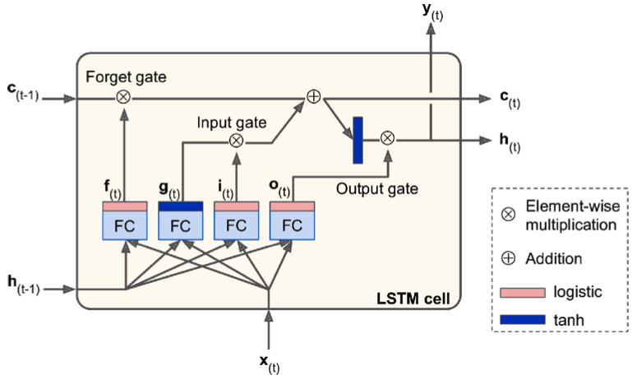
LSTMs
Figura de: Aurélien Gerón (2019)

Slide 53
LSTMs
Ideia: rede pode aprender um estado/padrão de longa duração, descartar o que não interessa, e o manter o que pode ser interessante
Figura de: Aurélien Gerón (2019)

Slide 54
LSTMs
Long-term (c):
c(t-1) flui pela rede da esquerda para a direita, passa primeiro por um portão de “esquecimento" (forget gate), descarta algumas memórias (dados)
e depois adiciona mais memórias via operação de adição dos sinais
adiciona as memórias selecionadas pelo portão de entrada (input gate)
o resultado c(t) é passado adiante, sem nenhuma transformação

Slide 55
LSTMs
long-term
Figura de: Aurélien Gerón (2019)

Slide 56
LSTMs
A cada instante de tempo (t):
memórias são esquecidas
memórias são adicionadas/reforçadas
Depois da soma, o estado de longo-termo (long-term) (c) é copiado e passado para a função de ativação (tanh)
o resultado é filtrado pelo portão de saída (output gate)
Esse processo resultado no estado de curto-termo (short-term) h(t), que é igual à saída do neurônio para t, y(t)

Slide 57
LSTMs
saída do
neurônio
long-term
short-term
Figura de: Aurélien Gerón (2019)

Slide 58
LSTMs
De onde vem o processo de memorização?

Slide 59
LSTMs
De onde vem o processo de memorização?
Entrada atual x(t) e o short-term anterior h(t-1) são alimentados a quatro camadas totalmente conectadas (FC)

Slide 60
LSTMs
saída do
neurônio
short-term
1
inputs
Figura de: Aurélien Gerón (2019)

Slide 61
LSTMs
De onde vem o processo de memorização?
Entrada atual x(t) e o short-term anterior h(t-1) são alimentados a quatro camadas totalmente conectadas (FC)
A principal camada FC é a que gera o sinal g(t)
papel é analizar as entradas atuais x(t) e o estado de curto prazo (short-term) anterior h(t-1)
maior parte da saída dessa camada é armazenada no estado de longo prazo (long-term), o resto é esquecido

Slide 62
LSTMs
saída do
neurônio
2
short-term
Figura de: Aurélien Gerón (2019)

Slide 63
LSTMs
De onde vem o processo de memorização?
Entrada atual x(t) e o short-term anterior h(t-1) são alimentados a quatro camadas totalmente conectadas (FC)
A principal camada FC é a que gera o sinal g(t)
As outras três camadas são portões de controle (gates)
possuem ativação logística
saídas variam de 0 a 1
outputs alimentam operação de multiplicação elemento a elemento (element-wise)
0s → portões fechados, 1s → portões abertos

Slide 64
LSTMs
saída do
neurônio
3
short-term
Figura de: Aurélien Gerón (2019)

Slide 65
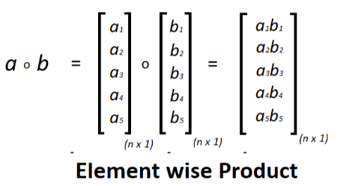
LSTMs
Operação element-wise dos portões (gates):
operação posição por posição

Slide 66
LSTMs
De onde vem o processo de memorização?
Entrada atual x(t) e o short-term anterior h(t-1) são alimentados a quatro camadas totalmente conectadas (FC)
A principal camada FC é a que gera o sinal g(t)
As outras três camadas são portões de controle (gates)
portões de controle
portão de esquecimento, controlado por f(t), define qual parte do estado de longo termo deve ser esquecido
portão de entrada i(t), controla qual parte de g(t) deve ser adicionado ao estado de longo-termo
portão de saída, o(t), controla qual parte do estado de longo-termo deve ser lido, e gera a saída do tempo corrente, enviando para h(t) e y(t)

Slide 67
LSTMs
saída do
neurônio
4
short-term
Figura de: Aurélien Gerón (2019)

Slide 68
LSTMs
Resumindo
LSTM pode aprender a reconhecer entradas importantes (input gate)
forget gate: decide qual informação será esquecida pelo bloco
input gate: define qual informação será atualizada no state
output gate: decide qual informação será a saída do bloco
Permite:
encontrar padrões longos em séries temporais (textos, áudios, etc)

Slide 69
LSTMs
Equações para computar o estado/saída do neurônio LSTM:
$$i_{(t)}=σ(W_{xi}^{T}x_{(t)}+W_{hi}^{T}h_{(t-1)}+b_{i})$$
$$f_{(t)}=σ(W_{xf}^{T}x_{(t)}+W_{hf}^{T}h_{(t-1)}+b_{f})$$
$$o_{(t)}=σ(W_{xo}^{T}x_{(t)}+W_{ho}^{T}h_{(t-1)}+b_{o})$$
$$g_{(t)}=tanh(W_{xg}^{T}x_{(t)}+W_{hg}^{T}h_{(t-1)}+b_{g})$$
$$c_{(t)}=f_{(t)}⊗c_{(t-1)}+i_{(t)}⊗g_{(t)}$$
$$y_{(t)}=h_{(t)}=o_{(t)}⊗tanh(c_{(t)})$$

Slide 70
LSTMs
onde:
𝜎: função logística
tanh: função tangente hiperbólica
Wxi, Wxf, Wxo, Wxg são as matrizes de peso conectando cada camada interna com o vetor de entradas X(t)
Whi, Whf, Who, Whg são as matrizes conectando cada camada com o estado de curto termo do estado anterior (short-term) h(t-1)
bi, bf, bo and bg são os bias de cada camada
bf é inicializado como 1 ao invés de 0. Prevenir esquecer as coisas no começo do treinamento

Slide 71
LSTMs
pseudocódigo LSTMCell
Inptus: prev_ct, prev_ht, input #estados anteriores e input
Outputs: ht, ct, yt
1. combine = prev_ht + input #combina hidden state com input
2 ft = forget_layer(combine) # aplicando esquecimento na comb.
3. candidate = candidate_layer(combine) # ajusta comb.
4. it = input_layer(combine) # it é o ajuste da combinação
5. ct = prev_ct * ft + candidate # atualiza cell state (long-term)
6. ot = output_layer(combine) # encontrando output
7. yt = ht = ot * tanh(ct) # calculando saída da cell
8. return ht, yt, ct

Slide 72
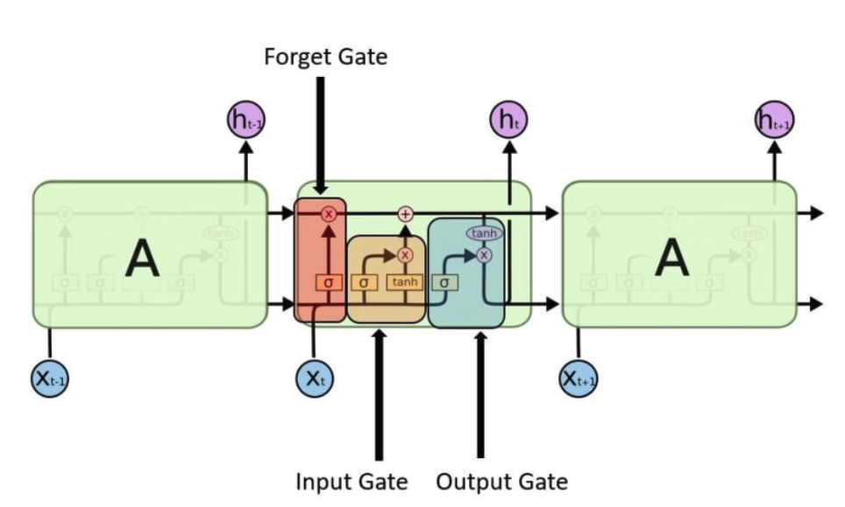
LSTMs
Lembrar que a LSTM se estende ao longo do tempo …
Fluxo temporal

Slide 73
Hands on
Vamos exercitar :)

Slide 74
Roteiro
1
Introdução
1.
1.
2
Redes Neurais Recorrentes (RNNs)
3
Tipos de RNNs
4
Treinamento de RNNs
5
LSTMs
6
Síntese / Próximas Aulas
7
Referências

Slide 75
Síntese
RNNs
usadas para predição de dados temporais
rede se estende ao longo do tempo
treinamento via BPTT
problemas (gradiente, memória curta)
LSTMs

Slide 76
Próxima aula
Autoencoders
visão geral
compressão de informação
etc …

Slide 77
Roteiro
1
Introdução
1.
1.
2
Redes Neurais Recorrentes (RNNs)
3
Tipos de RNNs
4
Treinamento de RNNs
5
LSTMs
6
Síntese / Próximas Aulas
7
Referências

Slide 78
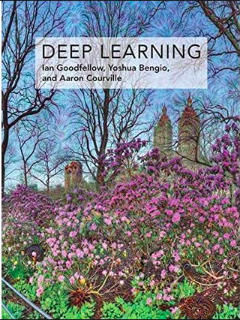
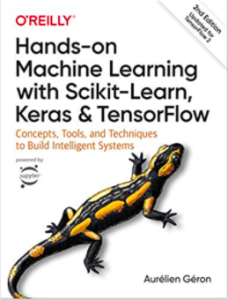
Literatura Sugerida
(Goodfelow, Bengio, Courville; 2015)
(Géron, 2019)

Slide 79
Artigos
Sepp Hochreiter and Jürgen Schmidhuber, “Long Short-Term Memory,” Neural Computation 9, no. 8 (1997): 1735–1780.
Alex Graves, “Generating Sequences with Recurrent Neural Networks”, arxiv preprint arXiv:1308.0850 (2013).
Haşim Sak et al., “Long Short-Term Memory Based Recurrent Neural Network Architectures for Large Vocabulary Speech Recognition,” arXiv preprint arXiv:1402.1128 (2014).
Wojciech Zaremba et al., “Recurrent Neural Network Regularization,” arXiv preprint arXiv:1409.2329 (2014).

Slide 80
Literatura Complementar
MIT book: http://www.deeplearningbook.org
Deep Learning: http://deeplearning.net
Andrew Ng: https://www.deeplearning.ai

Slide 81
Literatura Complementar
Coursera: https://www.coursera.org/specializations/deep-learning
Google AI: https://ai.google/education/
Keras: https://keras.io
Auto-Keras: https://autokeras.com
h2o: http://docs.h2o.ai/h2o/latest-stable/h2o-docs/index.html#

Slide 82
Obrigado :)
Prof. Rafael G. Mantovani
rafaelmantovani@utfpr.edu.br

